Slide 1



Slide 2
قبعات التفكير الست
((إدوارد دي بونو))

Slide 3

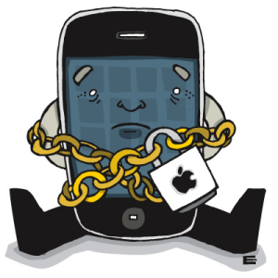



الاتفاقيات
الإلتزام بوقت البرنامج وفترات الاستراحة
دليل وعيك
لاتدع هاتفك المتنقل يشوش أفكار من حولك
الأسئلة والنقاش متاحة في محتوى البرنامج
إبتسامتك و تعاونك دليل حب العمل الجماعي
تأقلمك مع المدرب و تنفيذ التمارين يسهل
استيعاب المادة العلمية

Slide 4

كيف نتعامل مع القبعات الست؟

Slide 5

محاور الدورة
القبعة البيضاء
القبعة الحمراء
القبعة الحمراء
القبعة الصفراء
القبعة الخضراء
القبعة الزرقاء

Slide 6

اهداف الدورة
التعرف على التفكير الحيادي
1
التعرف على التفكير العاطفي
2
التعرف على التفكير السلبي
3
التعرف على التفكير الإيجابي
4
التعرف على التفكير الإبداعي
5
التعرف على التفكير الموجه
6

Slide 7
تصبح في نهاية الدورة قادرا على
كيفية البحث عن أفكار جديدة
1
الأفكار لديها عدة ايجابيات كوجود حل بديل
2
الأفكار لديها عدة سلبيات كقلة عدد الموارد المتاحة لدينا
3
كيفية تحديد الشخص الدبلوماسى
4

Slide 8


أرى الكذب في وجهه
ما هواية هذه السيدة ؟

Slide 9
حكمة
إن الاسلوب الذي نفكر به يحدد مسارنا في المستقبل
إدوارد دي بونو

Slide 10
من هو إدوارد دي بونو ؟
* دكتور متخصص في جراحة المخ والأعصاب .
* دكتور في علم النفس والفلسفة .
* مبتدع برنامج كورت لتطوير تفكير الاطفال.
* مبتدع وسائل التفكير الابداعي .
* استشاري لكثير من المؤسسات و الحكومات .

